Slide 1
PIK AS
Triff die 1000
November 2013 © PIK AS (http://www.pikas.uni-dortmund.de/)
<Foliennummer>
Notes:
Schriftgröße: Überschrift 28; Text 22, bzw. 20
<Foliennummer>

Slide 2
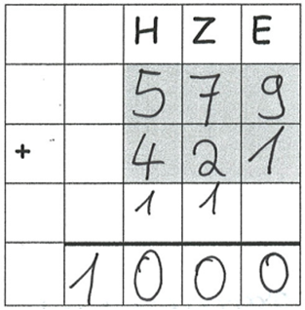
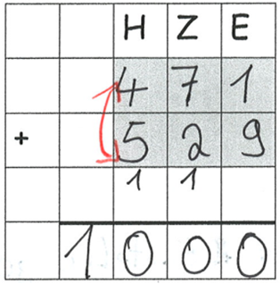
Filmausschnitt /// Triff die 1000
Allgemeine Informationen zum Aufgabenformat „Triff die 1000“:
Mit den Ziffern 0-9 sollen dreistellige Zahlen gebildet und addiert werden. Ziel ist es, die Summe 1000 zu erreichen. Dabei darf jede Ziffer nur einmal verwendet werden.
Beispiel:
November 2013 © PIK AS (http://www.pikas.uni-dortmund.de/)
<Foliennummer>

Slide 3
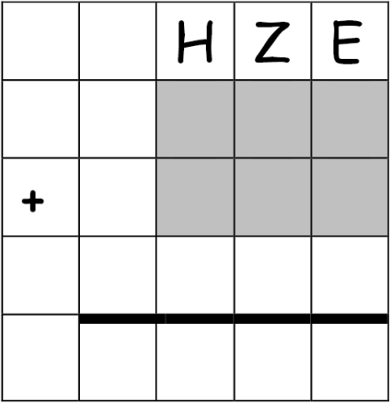
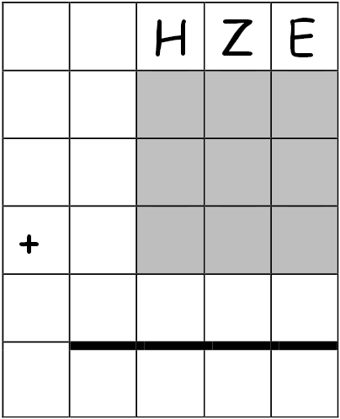
Filmausschnitt /// Triff die 1000
Der folgende Filmausschnitt stammt aus einer Unterrichtsstunde zum Aufgabenformat „Triff die 1000“ in einem 3. Schuljahr.
Der Arbeitsauftrag für diese Stunde lautete: Finde möglichst schlau Additionsaufgaben mit der Summe 1000 (zwei Summanden)!
Als weiterführendes Differenzierungsangebot wurde die Aufgabe angeboten, zu überprüfen, ob die Summe 1000 auch mit drei Summanden darstellbar ist.
In der im Filmausschnitt zu sehenden Situation tauscht sich eine Gruppe leistungsstarker SuS über diese Frage aus (jedes der Kinder hatte sich vorab alleine mit der Frage beschäftigt).
November 2013 © PIK AS (http://www.pikas.uni-dortmund.de/)
<Foliennummer>
Notes:
An dieser Stelle empfiehlt es sich, die Teilnehmer der Fortbildung zu bitten, sich zunächst selbst Gedanken zu den beiden Aufgabenstellungen zu machen, da dies das Verständnis für den inhaltlichen Gehalt des nachfolgenden Filmausschnittes erhöht.
!! HINWEIS !! Die Aufgabenstellung unterscheidet sich von der im Unterrichts-/Fortbildungsmaterial 8.1 dargestellten Aufgabenstellung: Den im Filmausschnitt gezeigten Kindern standen nicht nur 9 Ziffern (1-9), sondern 10 Ziffern (0-9) zur Lösung der Aufgabe zur Verfügung. Wesentliche Auswirkungen hat dieser Unterschied auf die Frage, ob es möglich ist, die Summe 1000 mit drei Summanden zu treffen. Während es mit den Ziffern 1-9 nicht möglich ist, die Summe 1000 zu treffen, ist es mit den Ziffern 0-9 möglich! Voraussetzung dafür ist allerdings, dass die Ziffern so angeordnet werden, dass an der Einer- oder Zehnerstelle der Übertrag 2 entsteht.
Für die Summen der Ziffern an der Einer-, Zehner- und Hunderterstelle muss konkret Folgendes gelten (fett):
T H Z E 9 8 20
(1 Ü) (1 Ü) (2 Ü)
oder
T H Z E 8 19 10
(1 Ü) (2 Ü) (1 Ü)
Bei beiden Varianten müssen folglich 9 Ziffern zum Einsatz kommen, deren Gesamtsumme 37 beträgt (denn 9+8+20=8+19+10=37). --> Mit den neun Ziffern 1-9 kann die Summe 37 allerdings nicht erreicht werden, da die Gesamtsumme der Ziffern 1-9 45 beträgt (1+2+3+4+5+6+7+8+9=45) und auf keine Ziffer verzichtet werden kann, da ja 9 Stellen zu besetzen sind. --> Stehen allerdings 10 Ziffern zur Verfügung, kann auf eine Ziffer verzichtet werden. Um 37 zu erreichen, muss folglich auf die Ziffer 8 verzichtet werden (denn 37=45-8). Mit den Ziffern 0, 1, 2, 3, 4, 5, 6, 7, 9 lassen sich also Lösungen finden!
Beispiel: T H Z E 6 5 9
+ 2 3 7
+ 1 0 4
= 1 0 0 0
<Foliennummer>

Slide 4
Filmausschnitt /// Multiplikation
Das Video finden Sie im Materialordner des
Fortbildungsmaterials 8.4 Impulse und Rückmeldungen.
November 2013 © PIK AS (http://www.pikas.uni-dortmund.de/)
<Foliennummer>
Notes:
<Foliennummer>

Slide 5
Filmausschnitt /// Triff die 1000
?
November 2013 © PIK AS (http://www.pikas.uni-dortmund.de/)
<Foliennummer>
Notes:
Um die Phase des individuellen Nachdenkens und gemeinsamen Diskutierens aller Fortbildungs-Teilnehmer im Hinblick auf die Entwicklung eigener Impulse und Handlungsmöglichkeiten möglichst gehaltvoll zu gestalten, empfiehlt es sich, diese Folie längstmöglich eingeblendet zu lassen. Erst nach Abschluss dieser Phase sollte zu der nachfolgenden Folie übergegangen werden, die in Gedankenblasen weiterführend verschiedene, zu diskutierende Impulse und Handlungsmöglichkeiten aufführt.
<Foliennummer>

Slide 6
Filmausschnitt /// Triff die 1000
Versucht die Aufgabe mithilfe von Plättchen zu lösen?
Sammelt eure Lösungen auf einem großen Plakat und sortiert die Ergebnisse
Was kann man noch für Überträge erreichen?
Wie seid ihr auf eure Lösung gekommen? Was habt ihr euch überlegt?
November 2013 © PIK AS (http://www.pikas.uni-dortmund.de/)
<Foliennummer>
Notes:
Impulse wie die o. g. wären denkbar. Diskutieren Sie die Eignung der hier aufgeführten Reaktionen und ergänzen Sie ggf. weitere.
<Foliennummer>

